Slide 1
Α΄ΛΥΚΕΙΟΥ ΕΡΕΥΝΗΤΙΚΗ ΕΡΓΑΣΙΑ (PROJECT 6) <<ΔΙΑΧΕΙΡΙΣΗ ΤΩΝ ΑΠΟΡΡΙΜΜΑΤΩΝ ΣΤΗΝ ΠΟΛΗ ΜΑΣ (ΕΥΚΑΡΠΙΑ)>> ΥΠΟΘΕΜΑ: Σκουπίδια και παραδοσιακές κοινωνίες (ιστορική αναδρομή)

Slide 2
Το προβλημα των σκουπιδιων.
Το 3000 π.Χ., στην Κνωσό, δημιουργήθηκαν οι πρώτοι χώροι ταφής απορριμμάτων. Τα απόβλητα τοποθετούνταν σε μεγάλους λάκκους και καλύπτονταν με πολλά επίπεδα χώματος.
Το 2000 π.Χ, στην εποχή του χαλκού λειτουργούσαν συστήματα ανάκτησης του μετάλλου.
Πριν από περίπου 2500, στην Αθήνα λειτουργούσε χώρος ταφής των αστικών αποβλήτων. Σύμφωνα με το νόμο ο χώρος αυτός έπρεπε να βρίσκεται σε απόσταση τουλάχιστον ενός μιλίου από το τείχη της πόλης.

Slide 3
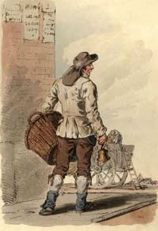
Το προβλημα των σκουπιδιων.
Το 1297 μ.Χ, τα σκουπίδια είχαν αρχίσει να συσσωρεύονται επικίνδυνα στις Βρετανικές πόλεις. Οι πολίτες αγνοούσαν το νόμο. Όταν κάποια στιγμή τα μάζευαν τα έκαιγαν στις αυλές τους.
Το 1407 θεσπίστηκε νόμος στη Βρετανία σύμφωνα με τον οποίο οι πολίτες ήταν υποχρεωμένοι να κρατούν τα σκουπίδια μέσα στο σπίτι μέχρι να τα πάρουν οι εργάτες οι οποίοι τα πουλούσαν ως κομπόστ ή τα έθαβαν στα έλη του Essex.
Στα μέσα του ένατου- δεκάτου αιώνα στην Ρώμη είχαν σαν συνήθεια για να απαλλαγούν από τα απορρίμματα να τα αφήνουν στο δρόμο. Όταν τα σκουπίδια δημιουργούσαν σωρούς ύστερα από βδομάδες ένα κάρο τα απομάκρυνε.

Slide 4
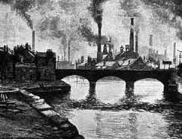
Τα αρνητικα τησ βιομηχανικησ επαναστασησ.
Η αύξηση του όγκου των απορριμμάτων
Τα οικιακά, τα αστικά αλλά και τα βιομηχανικά απορρίμματα αποτελούν άριστο υπόστρωμα ανάπτυξης μικροοργανισμών οι οποίοι απειλούν την υγεία του ανθρώπου καθώς μεταφέρονται με τις μύγες, τα κουνούπια, τα ποντίκια, κλπ. Για την αντιμετώπιση του προβλήματος αυτού εφαρμόζεται συνήθως η ταφή των απορριμμάτων, η οποία τελικά δεν αποτελεί λύση. Ιδιαίτερα επικίνδυνα είναι τα απορρίμματα των νοσοκομείων που πρέπει να συλλέγονται χωριστά και να καίγονται σε ειδικούς κλιβάνους. Το πρόβλημα θα μπορούσε να αντιμετωπιστεί με τη γενικευμένη εφαρμογή της ανακύκλωσης και της επαναχρησιμοποίησης.

Slide 5
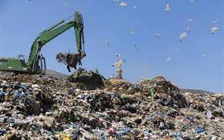
Πωσ φτασαμε ωσ εδω με τα σκουπιδια;;;;;;
Κάθε κάτοικος της Ελλάδας παράγει 433 κιλά σκουπίδια το χρόνο (στοιχεία 2004), ενώ το 1995 παρήγαγε 306 κιλά .Αν δεν αλλάξουμε τρόπο παραγωγής & κατανάλωσης θα ξεπεράσουμε τα 580 κιλά ανά άτομο.
Έχουμε 1.200 χωματερές, 10.000-15.000 σκουπιδότοποι και 6-6.5000000 τόνους σκουπίδια .
Η Έλλάδα ξοδεύει 1 δισεκατομύριο ευρώ για τα σκουπίδια κάθε χρόνο.

Slide 6
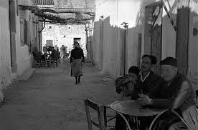
Πριν
Στο πρώτο ήμισυ του αιώνα που έφυγε, ο περισσότερος πληθυσμός κατοικούσε σε μικρές πόλεις και χωριά, διατηρούσε κάποιες μικρές καλλιέργειες και είχε λίγα κατοικίδια ζώα με συνέπεια τα οργανικά τα όποια παρήγαγε να τα μετατρέπει σε κομπόστ ή να δίνονται σαν τροφή στα ζώα τους. Τα χαρτιά, τα μπουκάλια, τα μέταλλα ή άλλες συσκευασίες ήταν πολύτιμα υλικά για διάφορες χρήσεις και εν συνεχεία για το τζάκι, το μαγκάλι ή την ανακύκλωση.
Notes:
το δεύτερο παγκόσμιο πόλεμο

Slide 7
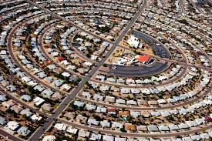
Μετα
Μετά τον πόλεμο πολιτικοί, κοινωνικοί, οικονομικοί και χωροταξικοί λόγοι συντέλεσαν ώστε να οδηγηθούμε σιγά - σιγά στη σημερινή κατάσταση. Έτσι, το δεύτερο ήμισυ του 20ου αιώνα η ύπαιθρος ερημώθηκε σε μεγάλο βαθμό και οι πόλεις διογκώθηκαν απρογραμμάτιστα για να καταλήξουν στην σημερινή τους μορφή με τους πολίτες στοιβαγμένους σε πολυώροφα κτίρια, με συνέπεια να μην είναι δυνατή η αξιοποίηση μεγάλου μέρους των σκουπιδιών, δηλαδή των χαρτιών ή των οργανικών. Έτσι, η πληθυσμιακή έκρηξη των πόλεων σε συνδυασμό με τη συγκεκριμένη χωροταξική τους κατάληξη και δομή οδήγησαν τις σημερινές πόλεις στην υπέρμετρη παραγωγή σκουπιδιών.
Notes:
Μετά τον δεύτερο παγκόσμιο πόλεμο

Slide 8
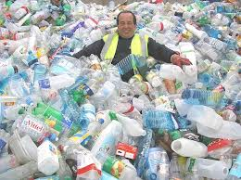
Αυξηση των σκουπιδιων Γιατι;;;;;
Αυξήθηκαν υπερβολικά τα συσκευασμένα προϊόντα, οι συσκευασίες έγιναν μεγαλύτερες, βαρύτερες, μιας χρήσης και λιγότερο φιλικές προς το περιβάλλον. Η διάρκεια ζωής συσκευών και προϊόντων μειώθηκε σημαντικά, ενώ τα πλαστικά, που δύσκολα ανακυκλώνονται και αποικοδομούνται, μπαίνουν όλο και πιο πολύ στη ζωή μας

Slide 9
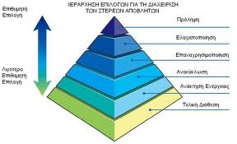
Μειωση απορριμματων
Ποιοτική Αποφυγή Παραγωγής Απορριμμάτων σημαίνει τη μείωση ή την κατάργηση της χρήσης, κυρίως επικίνδυνων και τοξικών ουσιών
Ποσοτική Αποφυγή Παραγωγής Απορριμμάτων σημαίνει μέτρα για την παραγωγή λιγότερων ποσοτήτων απορριμμάτων

Slide 10
Στο ερωτηματολογιο απαντησαν…

Slide 11
Ηλικιεσ

Slide 12
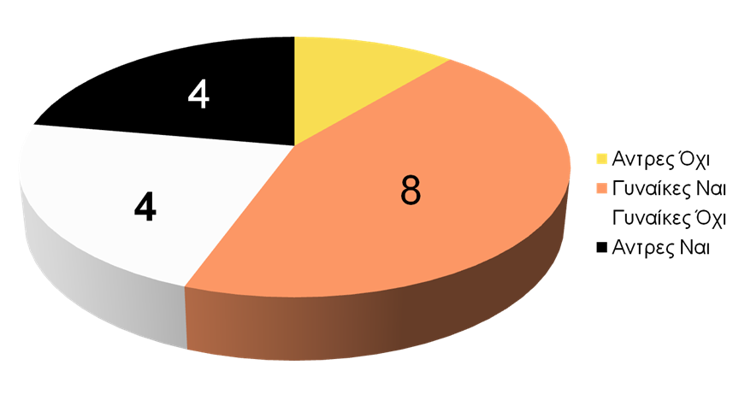
Στην ερωτηση 4 αν η αναπτυξη τησ τεχνολογιασ εχει οδηγησει στην αυξηση των σκουπιδιων
2

Slide 13
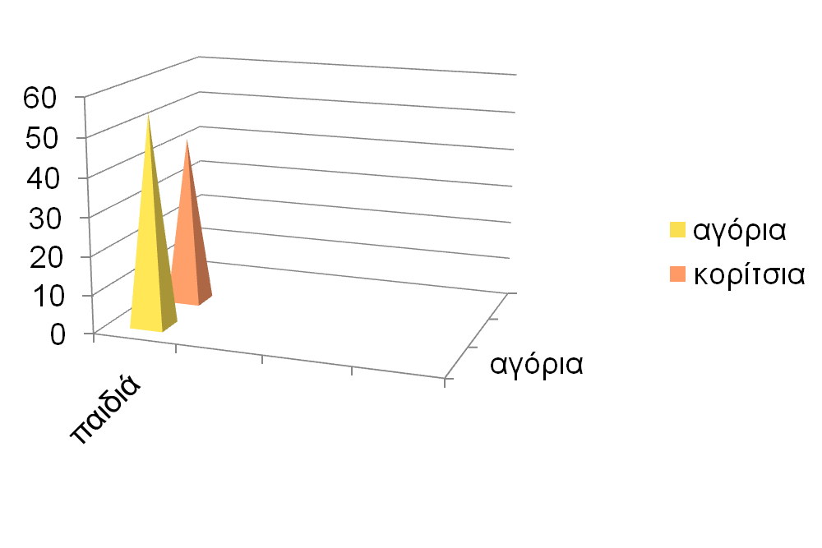
Ερωτηματολογιο παιδιων

Slide 14
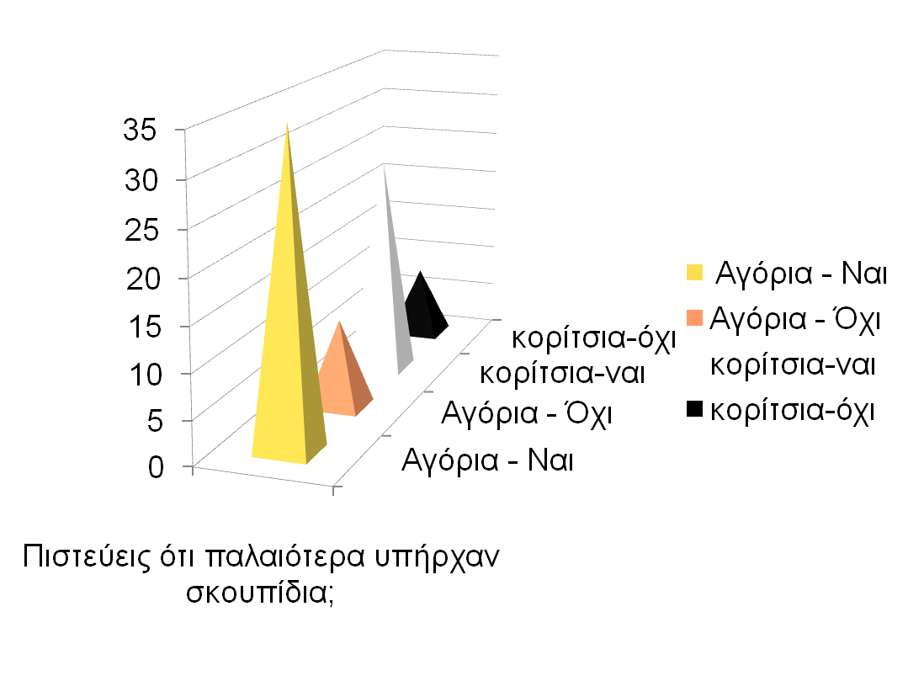
Αγορια – Κοριτσια
Ηλικίες 14-15

Slide 15
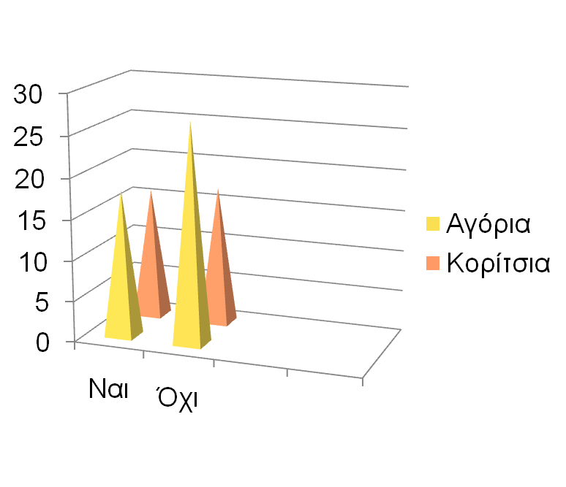
Αγορια – Κοριτσια
Ηλικίες 14-15
Πιστεύετε ότι παλαιότερα γινόταν ανακύκλωση;

Slide 16
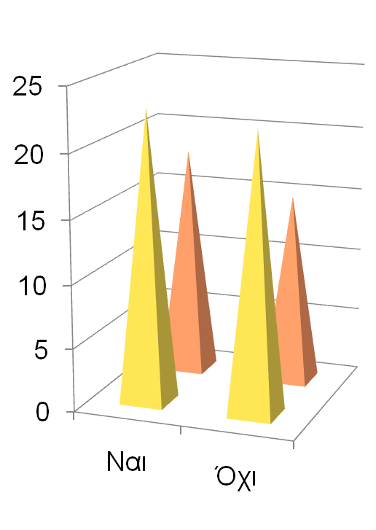
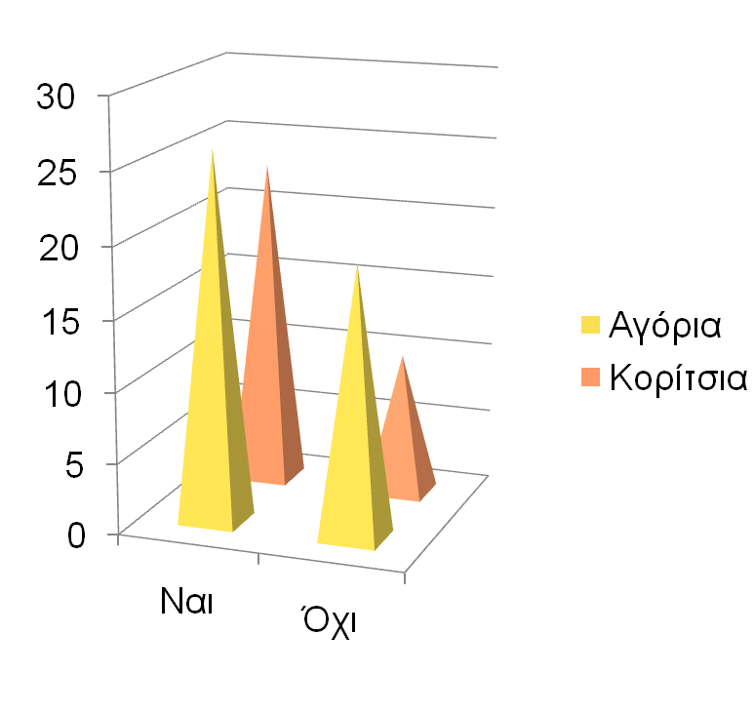
Αγορια – Κοριτσια
Ηλικίες 14 -15
Πιστεύετε ότι αν η τεχνολογία ήταν πιο εξελιγμένη στο παρελθόν θα υπήρχε μεγαλύτερο πρόβλημα σήμερα;
Σχετικά με το παρελθόν νομίζεται ότι ο κόσμος ήταν πιο ευαισθητοποιημένος;

